Slide 1
Ray Trace Präsentation
Programmiersprachen und Softwarentwicklung
Sommersemester 2018
Xiaoni Cai
2.Medieninformatik(118931)

Slide 2
Die Vorstellung des Projekts
Ein Ray Trace ist ein Programm, welches versucht, anhand einer Objektbeschreibung(z.B, Position, Farbe, Reflektionsgrad) die Lichtstrahlen zu verfolgen und die Farben auf einem Bild zu bestimmen.
Wir brauchen alle Lichtstrahlen der Lichtquellen zu verfolgen, die von den Objekten farbig gestreut oder reflektiert werden, bis sie auf der Bildebene ankommen.
Die Dauer des Projekts: 26.07.2018-08.07.2018(Jeden Tag
$$≥$$
10 Stunden)
Der Arbeitsort: Digital Bauhaus Labor 1. Etage
Die Arbeitsform: Gruppendiskussion, aber allein arbeiten und abgeben
Hilfsmaterial: hilfreiche Vorlesungsfolien von Adrian Kreskowski
streuen散射

Slide 3
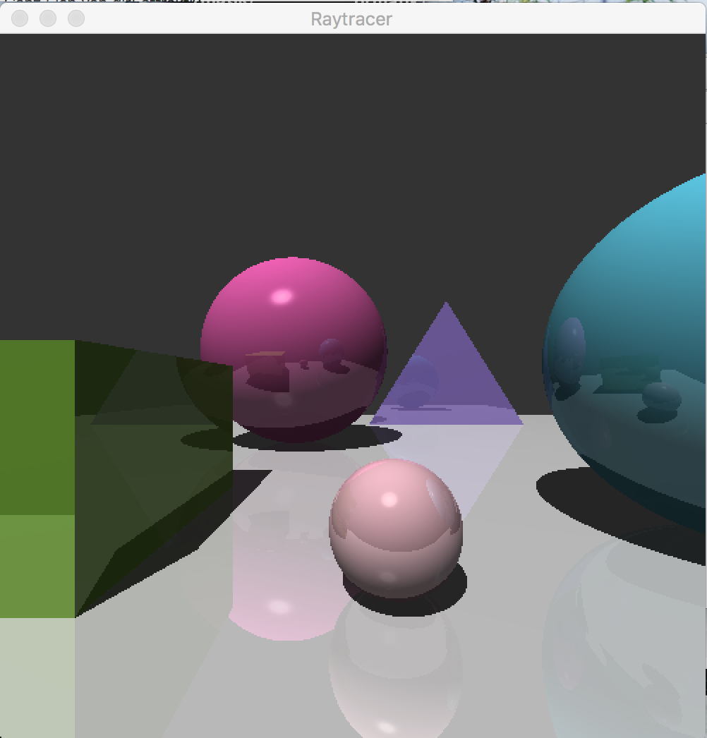
Das Endergebnis des Projekts
Github: https://github.com/caixiaoniweimar/programmiersprachen-raytracer

Slide 4
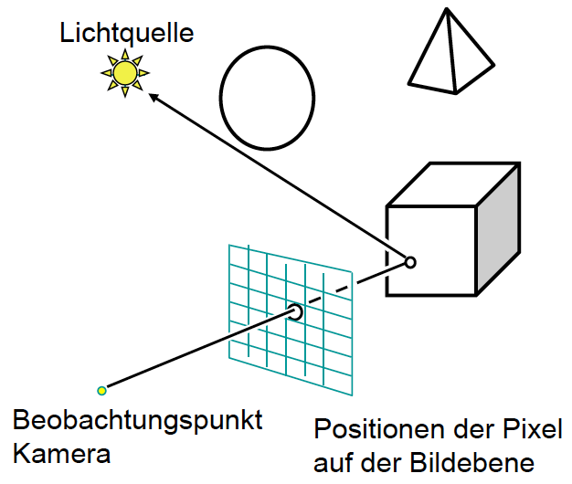
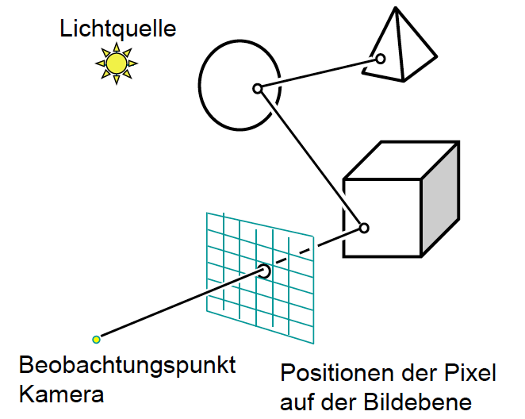
Die theoretische Grundlage des Projekts
Kamera wird mit einer Position festgelegt.
-> Beobachtungspunkt
2. Ein Strahl wird vom Beobachtungspunkt durch jedes Pixel verfolgt.
3. Für alle Objekt im Szene rechnen wir Schnittpunkt des Strahls mit Objekt, bestimmen closest Schnittpunkt. ( intersect( ) )
-> Oberflächenpunkt
4. Ein Strahl wird in Richtung der Lichtquelle geschossen. Wenn Objekt zwischen Lichtquelle und Oberflächenpunkt liegt, dann liegt der Punkt um Schatten, sonst nicht.
Das heißt, wir können Schattenbereich festlegen, und bekommen die sichtbare Oberfläche.
5. Der Strahl wird an einer Oberfläche gespiegelt. Dann wird ein neuer Strahl in Spiegelsrichtung geschossen.

Slide 5
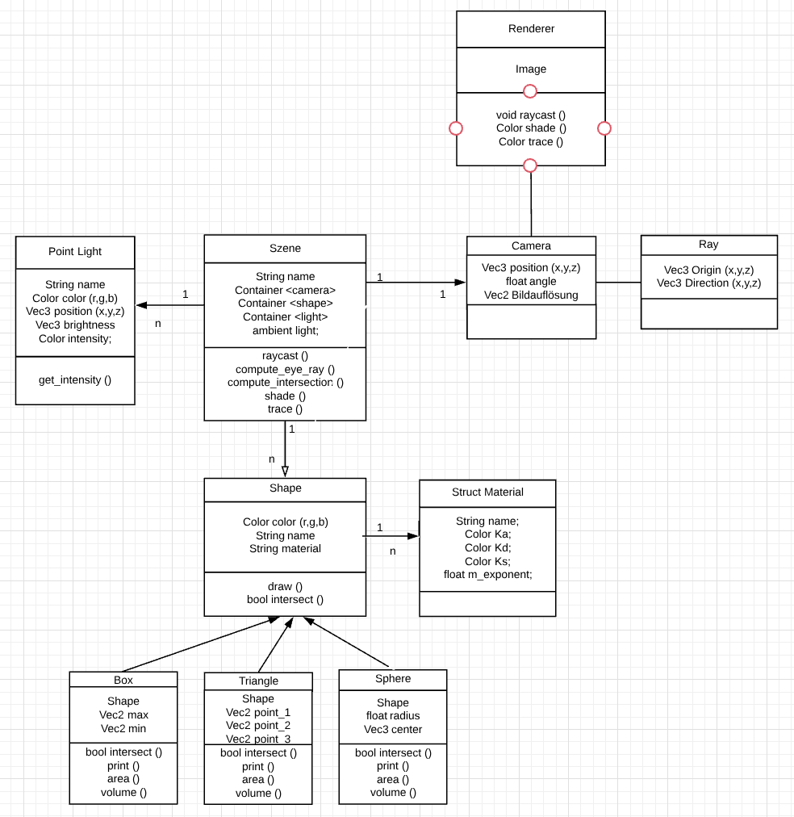
UML Design
Ein hilfreiche Class: intersectionResult, um
Intersect Ergebnisse zu speichern.
float distance; -> t;
bool hit;
-> bool intersection(Ray const& ray, float& t) const;
glm::vec3 position;
-> schnittpunktsposition, getpoint(),origin + direction*t;
glm::vec3 normal;
-> get_Normal()
Shape const* closest_shape=this;
Effizient!
intersection(), get_Normal() override für verschiedene
Geometrie

Slide 6
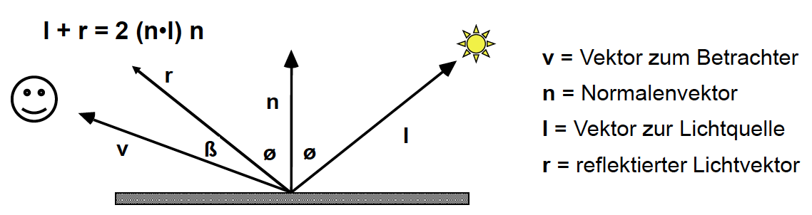
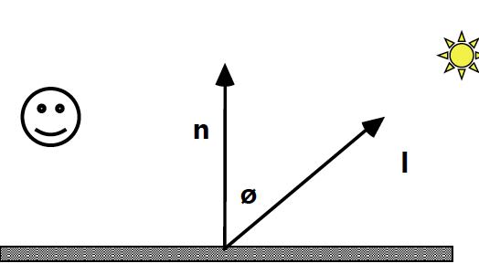
Beleuchtungsberechnung
Für mehrere Lichtquellen, braucht man zu bestimmen, ob es noch Objekt zwischen Schnittpunkt und Lichtquellen gibt. bestimmen Schatten,Color -> raytrace(ray)
definiert Color ambiente{.2, .2, .2} als ein Attribute im Scene
ResultColor = I_a * K_a; I_a -> ambiente, K_a -> objekt.material.ka
2. Ray light_ray{ schnittpunkt.position, scene.light[i].position - schnittpunkt.position };
glm::normalize( light_ray.direction )!!! Erzeugen Light_Ray
3. intersectionResult andere_objekt = istIntersect(light_ray);
4. lightray_distance = glm::distance(scene.light[i].position, light_ray.origin);
vergleichen mit Distance
5. if (andere_objekt == false && andere_objekt.distance > lightray_distance)
=> Es gibt keine Schatten, Lichtquelle sichtbar
6. ResultColor += I_p*K_d*glm::dot(L,N); 7. ResultColor += I_p*K_s*pow( glm::dot(R,V),m );
          N -> schnittpunkt.normal R -> glm::normalize(2*LNdot*N-L)
L -> light_ray.direction (schon normalisiert) V -> -ray.direction
I_p -> scene.light[i].rechnen_intensitaet() auch glm::normalize(camera.eye-schnittpunkt.position)
      intensität: light.color*brightness wichtig: *max(glm::dot(R,V), 0.0f)
wichtig: *max(glm::dot(L,N), 0.0f)

Slide 7
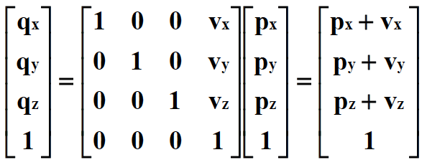
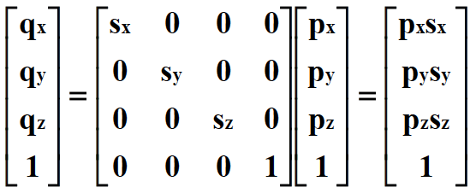
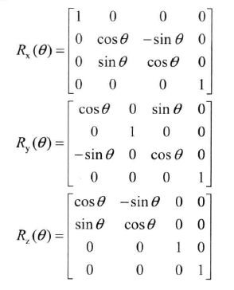
Transformation
drei Funktionen für Mat4 Berechnung
translation(glm::vec3 translation_vec):
glm::mat4 result(0.0f);
result[0] = glm::vec4{1,0,0,0};
result[1] = glm::vec4{0,1,0,0};
result[2] = glm::vec4{0,0,1,0};
result[3] = glm::vec4{translation_vec,1};
scale(glm::vec3 scale_vec):
glm::mat4 result(0.0f);
result[0] = glm::vec4{scale_vec.x,0,0,0};
result[1] = glm::vec4{0,scale_vec.y,0,0};
result[2] = glm::vec4{0,0,scale_vec.z,0};
result[3][3] =1;
rotation(float winkel, glm::vec3 rotation_vec):
if(rotation_vec.x > 0)
result[0][0] =1;
result[1][1] = cos(winkel*M_PI/180);
result[1][2] = -sin(winkel*M_PI/180);
result[2][1] = sin(winkel*M_PI/180);
result[2][2] = cos(winkel*M_PI/180);
result[3][3] =1;
zwei Attribute von Shape: world_transformation_,world_transformation_inv_ werden bei Transformation verändert.

Slide 8
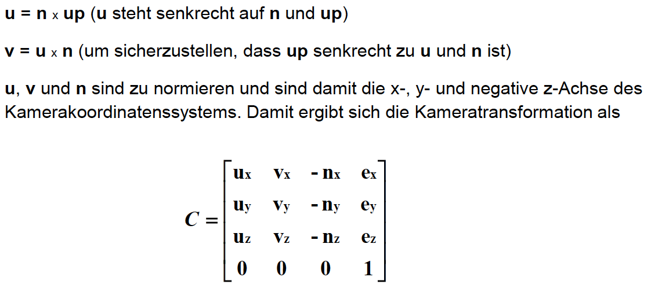
2. Hilfsfunktion transformRay(glm::mat4 const& mat, Ray const& ray)
glm::vec4 a{ray.origin, 1};
glm::vec4 b{ray.direction, 0};
glm::vec3 origin1{mat*a};
glm::vec3 direction1{mat*b};
Ray new_ray{origin1,direction1};
Kameratransformation
erzeugen_ray(x,y,width,height)
glm::vec3 u = glm::normalize( glm::cross( glm::normalize(dir), up) );
glm::vec3 v = glm::normalize( glm::cross( u, glm::normalize(dir) ) );
transformatrix[0] = glm::vec4(u,0,0);
transformatrix[1] = glm::vec4(v,0,0);
transformatrix[2] = glm::vec4( glm::normalize(dir)*-1.0f, 0.0 );
transformatrix[3] = glm::vec4(eye,1);
transformRay(mat,ray);

Slide 9
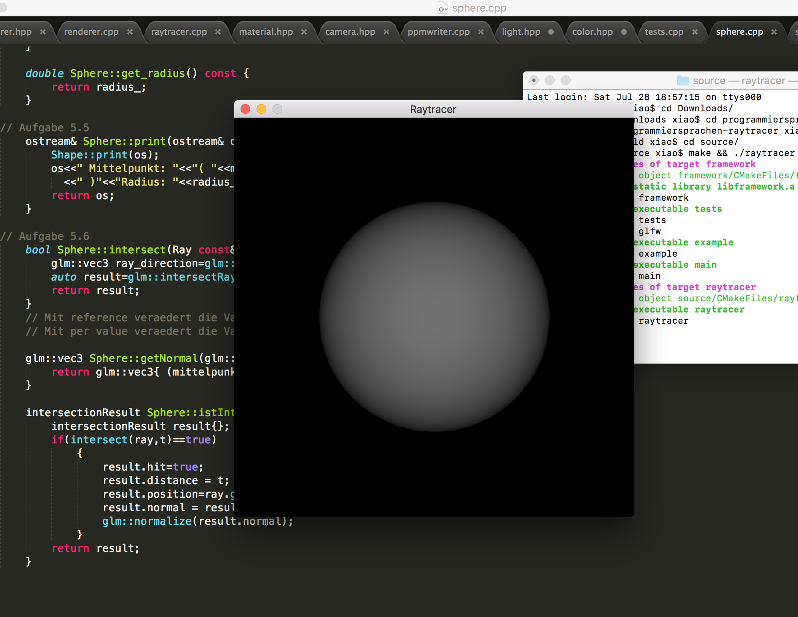
Projektablauf
26.07.2018-27.07.2018
durchlesen die Folien und die Aufgaben, Am Anfang hatte ich noch keine Idee,
wie ich das Projekt anfangen kann. Der Umfang des Problems ist zu groß und es
gibt keine spezifischen Probleme. Ich musste einen Plan machen, um das Projekt Schritte für Schritt zu erledigen. Ich hatte einen Termin mit Adrian gemacht und
die Hilfe bekommt.
28.07.2018
verstehen die Beispielsmethode render( )
->checkerboard.ppm
benutzten ohne Lichtquelle, ohne Lesen
SDF Datei, Alle Objekt wird definiert und
dann als Übergabeparameter
Es gibt nur Camera, um Ray zu erzeugen.
Die Methode mit depth wird eine Sphere
wie Links erzeugt.

Slide 10
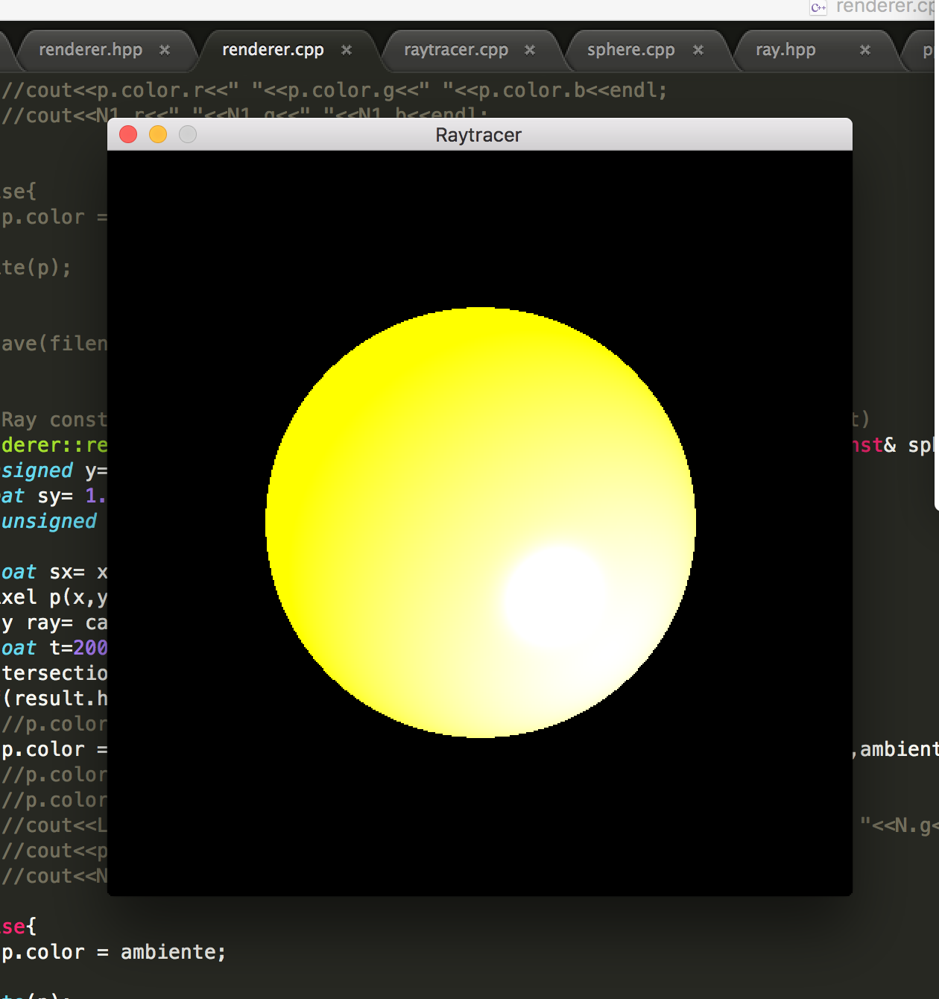
30.07.2018
Hinzufügen Methode um Camera_Ray zu erzeugen
und nur ein Light und ein Sphere im Scene.
Hinzufügen Methode für Beleuchtungsrechnung.
Aber leider waren sie noch nicht so richtig.
Es war noch schlimmer, entspracht Color der Sphere
nicht mit dem Definition. (Sphere sollte als Rot wie
Definition gezeigt sein, nicht gelb) Leider konnte ich
den Grund nicht finden.

Slide 11
31.07.2018-02.08.2018
Egal wie ich die Farbe des Objekts definierte, das Ergebnis zeigte nur Gelb an. Ich war
sehr niedergeschlagen.
Ich fing an, Ray_Erzeugen Methode und Render Methode zu korrigieren. Ich denke, diese beiden Teile sind die wichtigste Grundlage. Aber am Ende war es schlimmer als in den vorherigen Tagen. Es zeigt nichts.
Deshalb habe ich mit anderen Methoden angefangen, die ich leichter ignorieren. Ich fing ganz von vorne an.
Ich wende mich an Theresa um Hilfe. Wir haben den Code verglichen.
Am Ende habe ich endlich einen kleinen Fehler im Color. hpp gefunden. Der Fehler ist so
klein, aber dieser Fehler hat einen großen Einfluss auf die Berechnung der Farbe.
Ich habe auch viel Zeit für meine Nachlässigkeit ausgegeben.
Fehler: Overloading/Überladung operator /= und operator *= haben die Position umgekehrt.
Nachdem ich den Fehler geändert habe, funktionierte es.

Slide 12
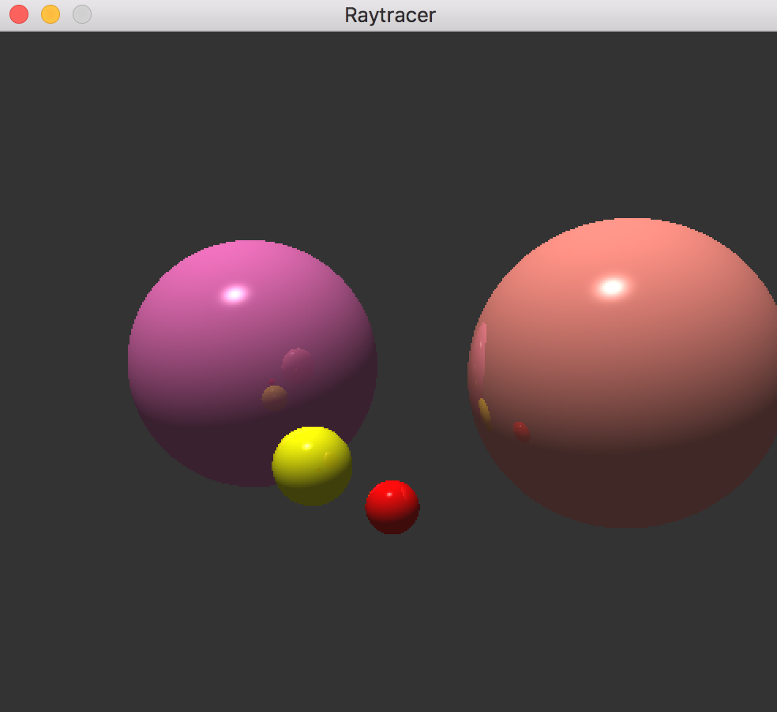
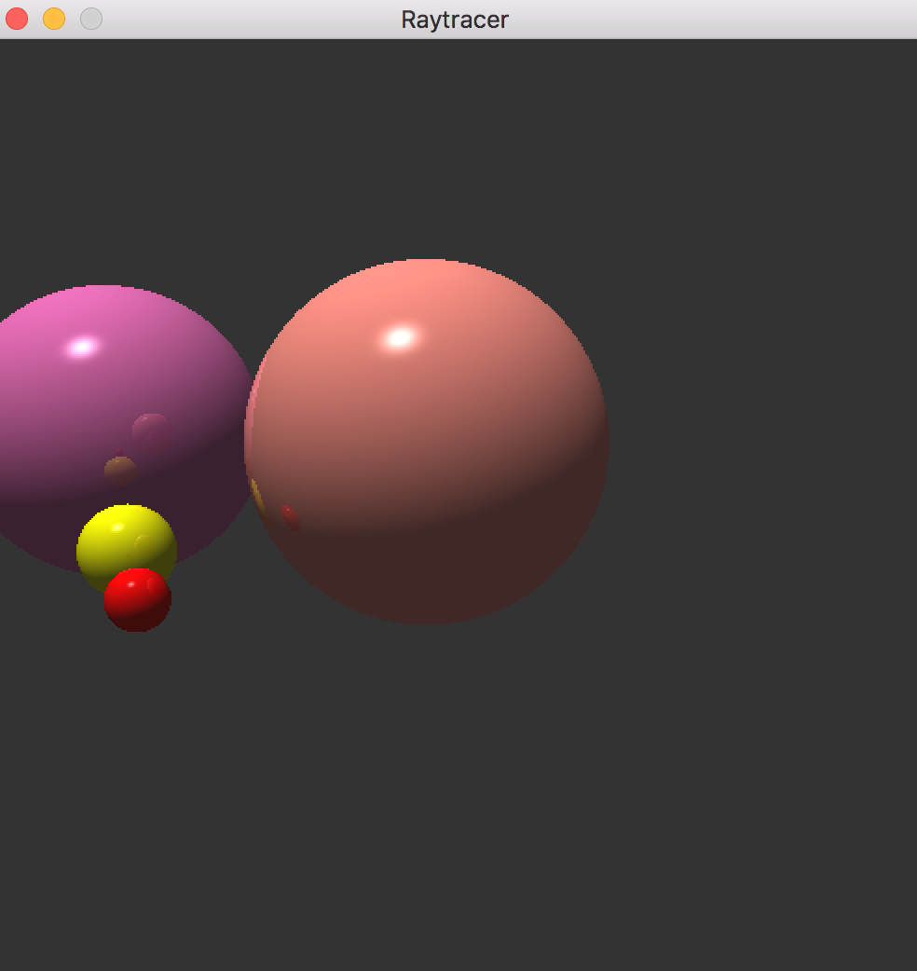
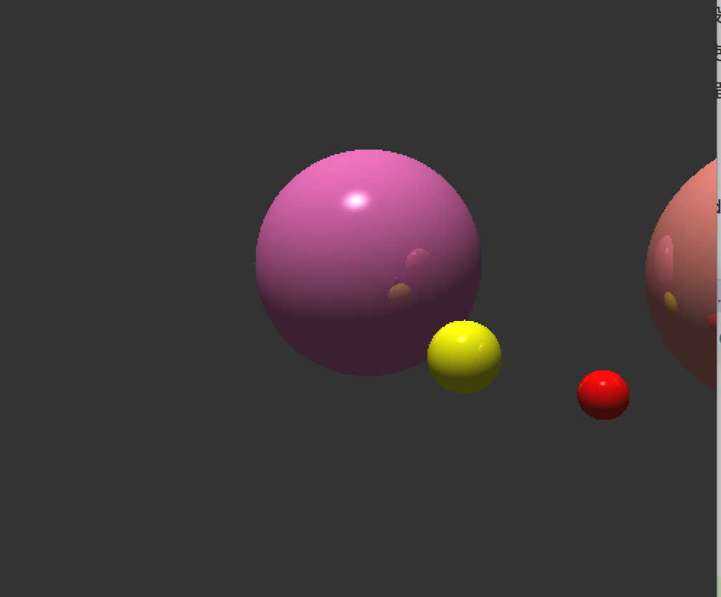
03.08.2018
probieren mehrere Objekte im Scene hinzuzufügen, aber
nur Sphere. Wenn es viele Objekt im Scene gibt, dann sollen
wir eine Methode schreiben, um zu bestimmen, welches
Intersectsobjekt am nächsten ist.
hinzufügen mehrere Attribute für Camera Class, name,
fov-x, eye, dir{0,0,-1}, up{0,1,0}
beobachten die Unterschiede/Änderungen, wenn die
Position des Camera verändert wird. (x)

Slide 13
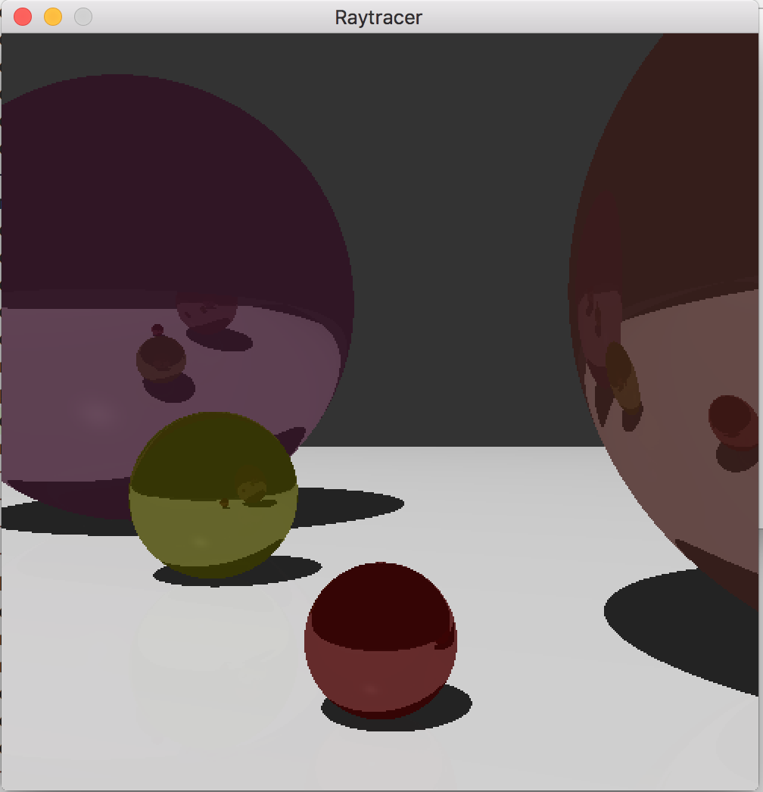
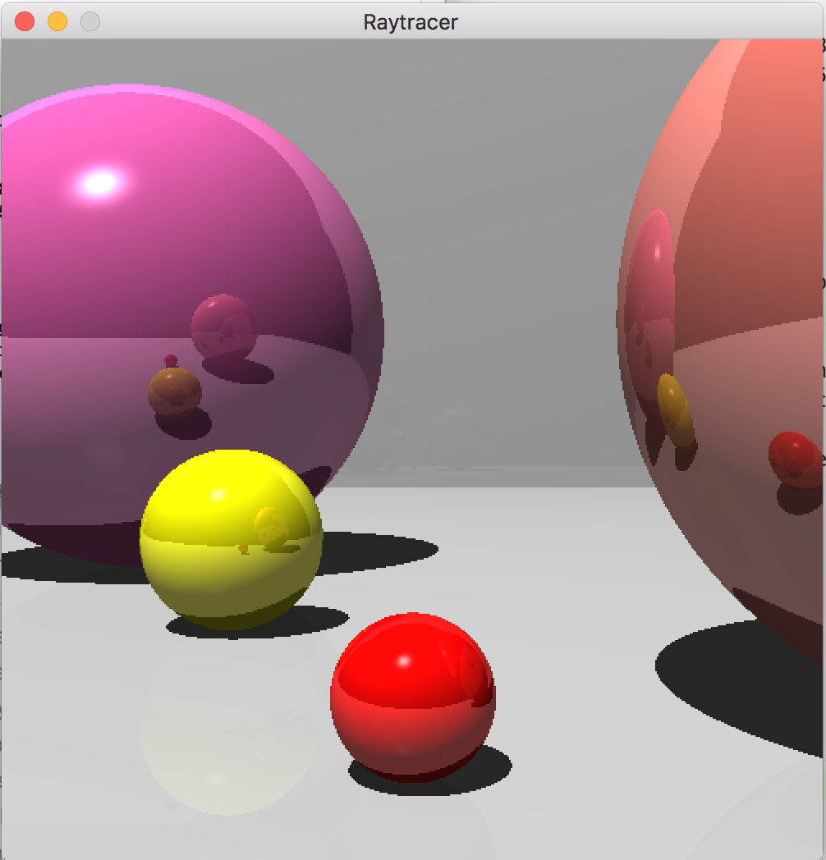
04.08.2018
Hinzufügen ein Box Objekt als Boden
Dann werden das Schatten und die Reflektion
gezeigt. Das Problem ist auch entstanden.
Die Objekte liegen nicht im Box sondern nur
auf dem Box. Aber die Color verändert ganz
anders, dunkler.
Die Objekte haben seine Helligkeit verloren.
Dann habe ich meinen Fehler wiedergefunden.
Ich habe manchmal vergessen, die Richtung zu
normalisieren. Der Unterschied ist gross.
Korrektur:
schreiben ein Struktur für Ray
garantieren, ray.direction wird jedes Mal
normalisiert.
Ray(glm::vec3 const& origin, glm::vec3 const& direction):
  origin{origin},
    direction{ glm::normalize(direction) }

Slide 14
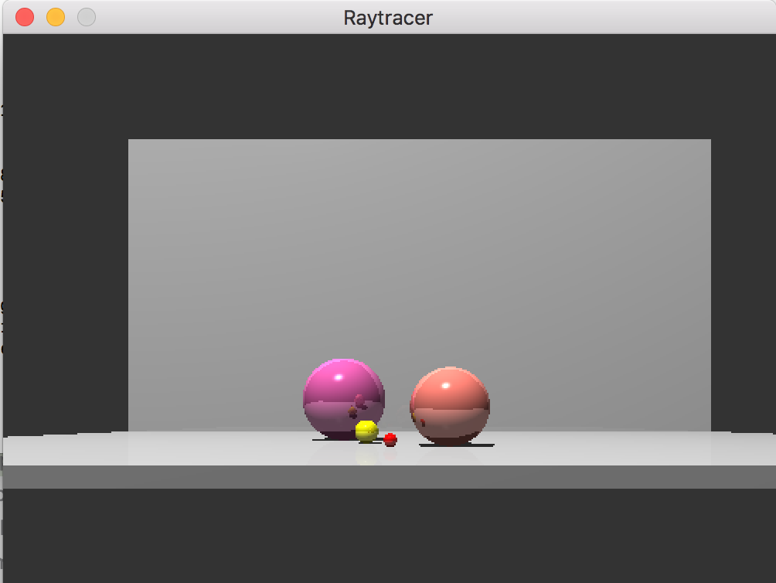
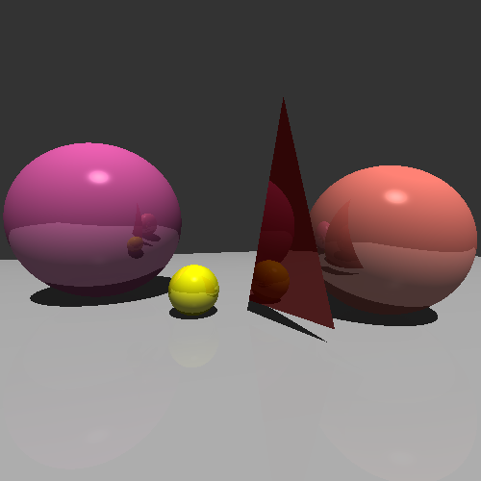
05.08.2018
Add noch ein Box als Wand
verändern die Position des Camera(z)
hinzufügen neue Class Dreieck, erweitern die
Shape-Hierarchie um Dreieck,
override Methoden: bool intersect( )&get_Normal( )
bool intersect( )
-> glm::intersectRayTriangle(ray.origin,
ray.direction, punkt1, punkt2, punkt3, schnittpunkt)
glm::vec3 get_Normal( )
  -> normal = glm::cross( punkt1-punkt2, punkt1- punkt3 );
  glm::normalize(normal)
  Add ein Dreieck im Scene

Slide 15
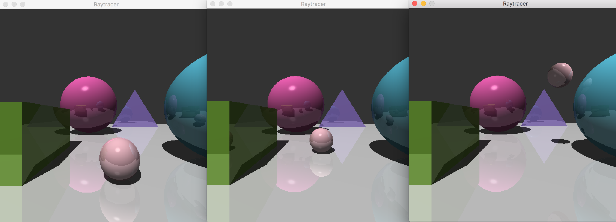
06.08.2018
initial
light_pink translate 0 0 3
light_pink rotate -45 0 0 1
verändern Color, die Positionen und die Größe der Objekte(Sphere, Dreieck, Box)
finden die beste Position(eye_) und Öffnungswinkel(fov_x) des Kamera,
wenn es nötig ist, kann die Richtung(dir_) des Kamera auch verändert werden.
Transformation: Translation, Skalierung, Rotation laut SDF Datei Für Objekt und Kamera
Tone_mapping: schreiben eine Methode, um zu überprüfen, ob color_wert >1.0f ist.
float max_wert = max( color.r, max(color.g, color.b) );
if(max_wert > 1.0f){
  return (color/max_wert);
}else return color;
Animation: erzeugen min. 120 Fotos benannt img000.ppm - img120.ppm mit 120 SDF Daten,
verändern die erzeugte Datei Name und fov_x ( von 20 bis 140 )
ffmpeg -r 24 -i img%03d.ppm animation.mp4

Slide 16
Probleme, die nicht gelöst wurden:
Anti-Aliasing
Erweitern die Snape- Hierarchie um die Primitive Kegel und Zylinder
Verständnis und Durchführung der Refraktion
Diese Probleme werden auf jeden Fall noch weiter versucht und gelöst……

Slide 17
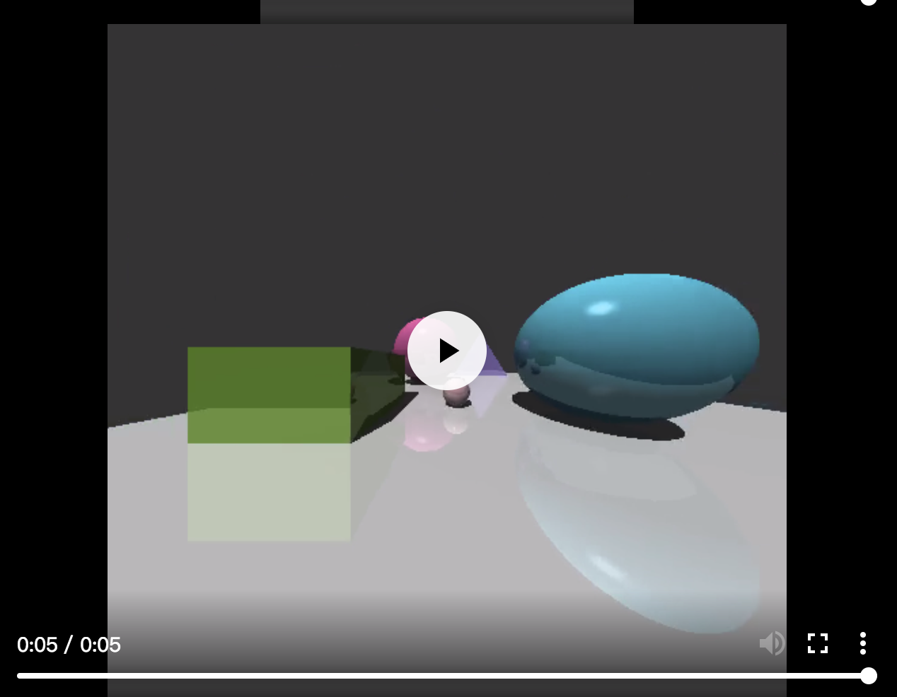
Animation
https://www.uni-weimar.de/~sili4182/programmiersprachen/animation.html
Vielen Dank für Ihre Aufmerksamkeit!
recht x(+) unter z(+) up y(+)

